Slide 1

Doel van deze les:
Welke stoffen spelen een rol als mensen (lichamelijk/seksueel) contact hebben?
Welke functie hebben de stoffen oxitocine en vasopressine?
Welke consequenties heeft in dit verband een relatiebreuk?

Slide 2
Seksualiteit gaat over je seksuele gevoelens, gedachten, aantrekkingskracht en gedrag ten opzichte van andere mensen. Je kunt andere mensen fysiek, seksueel of emotioneel aantrekkelijk vinden, en al die dingen maken deel uit van je seksualiteit. Seksualiteit is divers en persoonlijk.

Slide 3
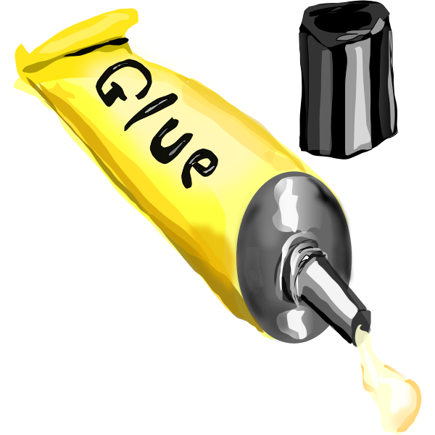
Seksualiteit maakt eenheid. Het zorgt voor innerlijke verbondenheid/hechting).
Zoals lijm en plakband verbindt, zorgt het losmaken van de verbinding voor (emotionele) schade, en uiteindelijk kan het zorgen dat verbinding zelfs niet meer mogelijk is.
Daarom: wees zuinig op jezelf (lichaam en geest). Het is niet voor iedereen bedoeld. r iedereen bedoeld.

Slide 4
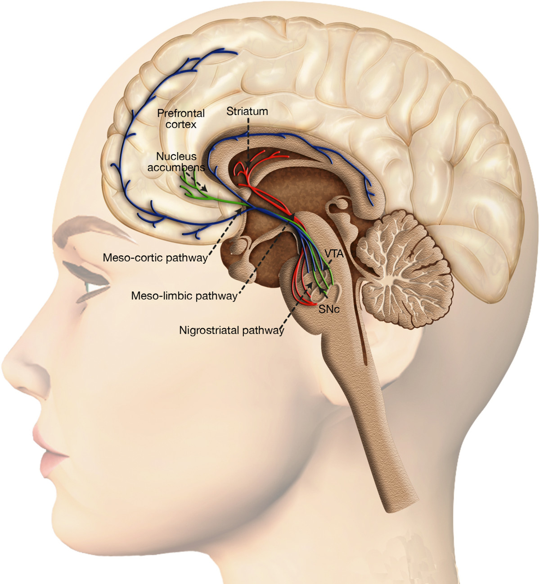
Dopamine
Opwindend
Verslavend
Onwillekeurige respons: je hebt het niet in de hand --> beloning voor allerlei soorten gedrag

Slide 5

Oxitocine (V) en Vasopressine (M)
Hechtkracht: past hersenen daadwerkelijk aan -->
Levert daardoor: optimale bevrediging en geluksgevoel -->
Effect op geestelijk en lichamelijk welbevinden (ook op materieel en financieel vlak)-->
Ook door de sociaal/emotionele stabiliteit krijgen kinderen optimaal kansen.
Vasopressine: zorgt ook voor hechting: vader <--> kind

Slide 6
Oxitocine zorgt voor blijvende verandering in de hersenen
Gevolgen bij relatiebreuk:
Emotionele pijn en ook lichamelijke pijn
Gevolgen bij niet-blijvende relaties:
Een relatie kan goed voelen door de binding die is ontstaan door knuffels e.d. maar niet goed zijn.

Slide 7
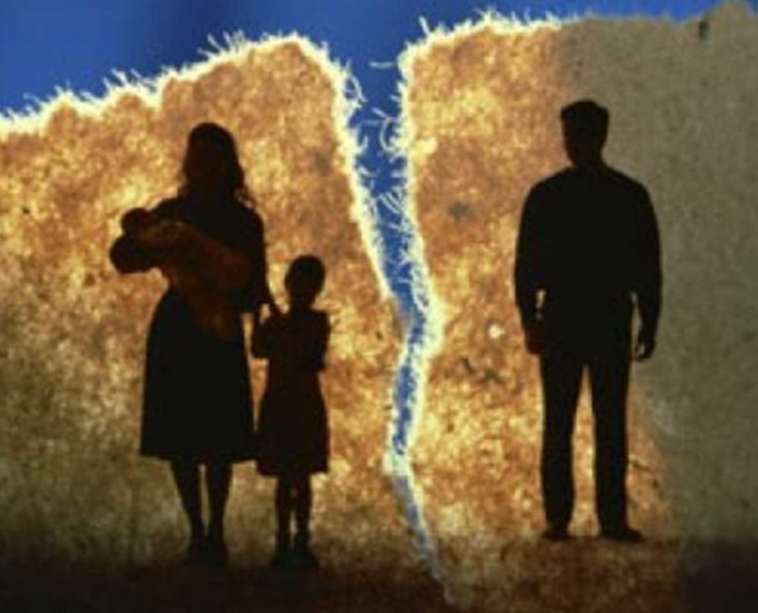
Vasopressine: zorgt voor blijvende verandering in de hersenen
Gevolgen van vrije seksuele contacten --> zich niet meer aan een persoon kunnen binden
De gezonde aangeboren eigenschap om je emotioneel aan een vrouw te binden wordt kapot gemaakt. (gevolgen zijn niet voor de man alleen)

